Slide 1
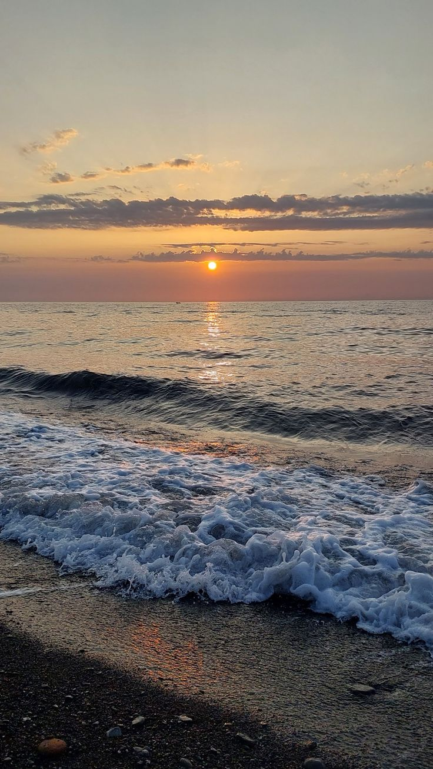
Каспийское море : картографическая панорама за 150 лет
Баку-Актау
2025

Slide 2
Каспийское море (озеро), расположенное на границе Европы и Азии, является самым большим внутренним водоемом на Земле с водосборной территорией около 3,5 млн км². Площадь водной поверхности моря около 400 000 км², длина его 1200 км, средняя ширина 310 км, объем воды приблизительно 78 700 км³. Самая глубокая часть моря, равная 1025 м, расположена в южной части Каспия и называется Ленкоранской впадиной. Общая длина береговой линии Каспийского моря составляет 5778 км.
На Каспийском море насчитывают 50 мелких и крупных островов общей площадью около 2049 км².

Slide 3
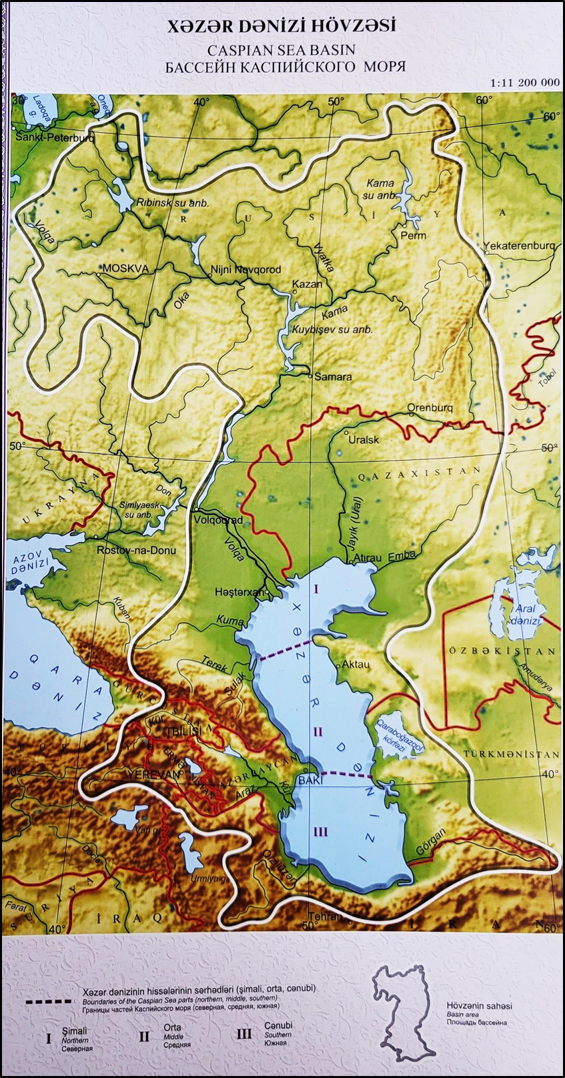

Slide 4
Море имеет около 20 заливов, самым крупным является залив Кара-Богаз-Гол, что означает "Черная пасть", с площадью около 15 тыс. км². Залив соединен с морем узким, шириной от 110 до 300 м, проливом, длина которого около 10 км. Уровень Кара-Богаз-Гола на 4-6 м ниже уровня Каспийского моря и через пролив в виде водопада происходит постоянный приток морской воды. В среднем ежегодно в залив втекает 8-10 км³ каспийской воды, т.е. примерно 200-300 м³/с. Вместе водой из моря в залив вносится около 130-150 млн т солей.

Slide 5
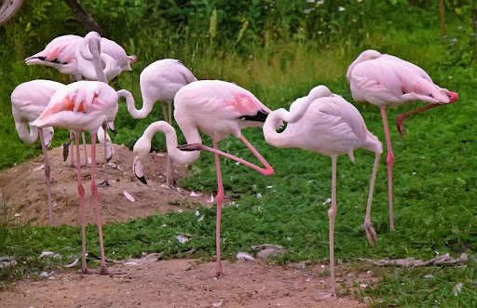
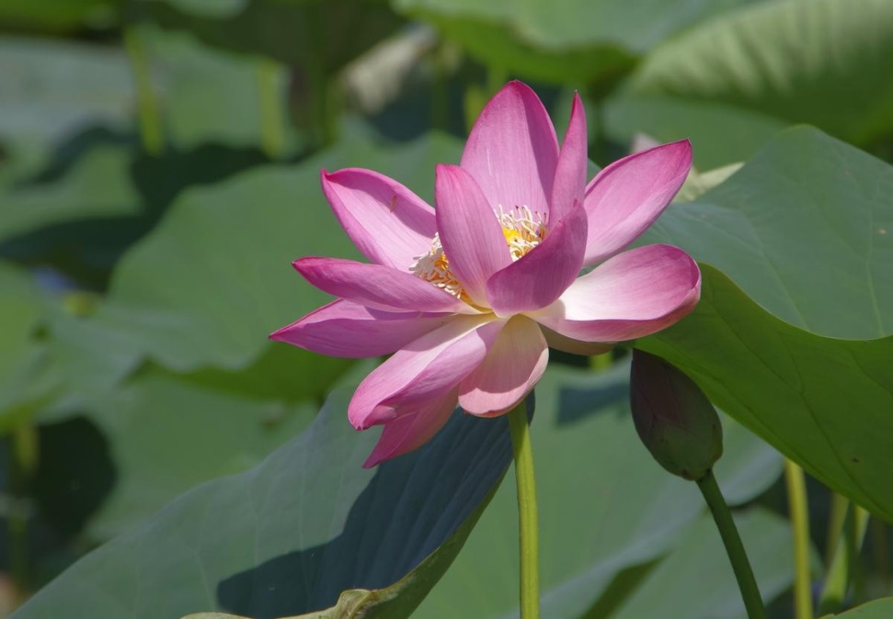
В Каспийском море расположено три заповедника:
Астраханский заповедник. Расположен в северной части моря в низовъях дельты р. Волга. Его площадь 66.8 тыс га. Заповедник был создан в 1919 г. Заповедник охраняет места гнездования и перелета водоплавающих птиц, рыбных нерестилищ, а также редких растений.

Slide 6
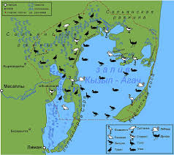
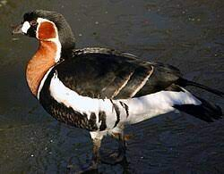
Гызыл-Агачский заповедник.
Находится на крайнем юго-востоке Азербайджана в районе Гызыл-Агачского залива Каспийского моря Его площадь в момент создания в 1926 г составляла 180 тыс. га, на сегодня 88 360 га. Заповедник осуществляет охрану зимовок водоплавающих птиц и места нерестилищ многих ценных промысловых рыб (осетровые и др).

Slide 7
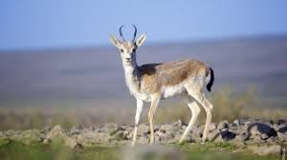
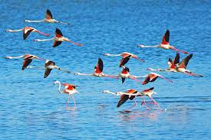
Хазарский заповедник.
Расположен на юго-восточном побережье Каспия. Его площадь (на 1983 г.) 262 тыс. га. Характерными представителями являются утки, фламинго, лебеди, лысухи, нырок, чайки и др.

Slide 8
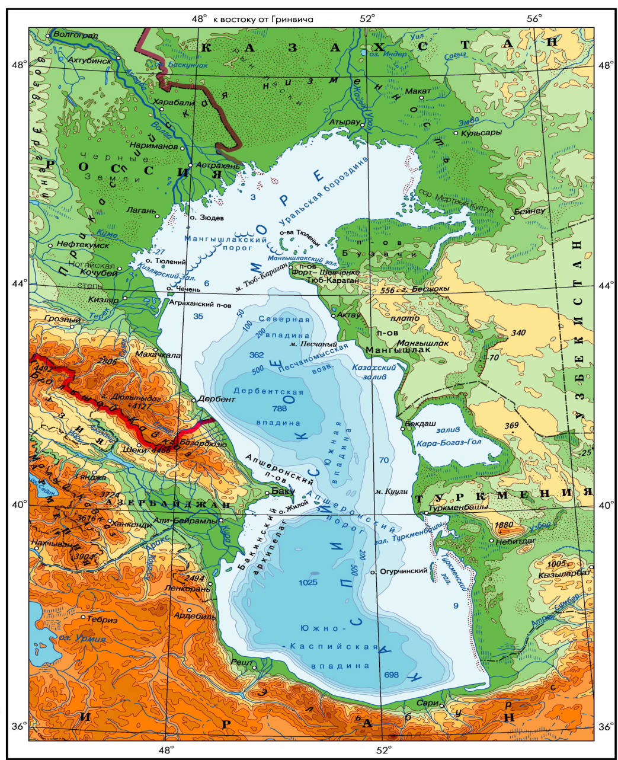
РОССИЙСКАЯ ФЕДЕРАЦИЯ
Столица-Москва
Территория-17 075 200 км²
Население- 146 млн.
Располагает большим запасом природных ресурсов
КАЗАХСТАН
Столица-Астана
Территория-2 171 300 км²
Население- 19 млн.
Природные ресурсы- нефть, уголь, железо, марганец, золото, уран, бокситы, цветные металлы.
АЗЕРБАЙДЖАН
Столица-Баку
Территория-86 600 км²
Население- 10 млн.
Природные ресурсы-нефть, газ, железо, цветной металл.
ТУРКМЕНИСТАН
Столица-Ашхабад
Территория-488 100 км²
Население- 8 млн.
Природные ресурсы-газ, нефть, уголь, соль.
ИРАН
Столица-Тегеран
Территория-1 648 000 км²
Население- 90 млн.
Природные ресурсы-нефть, газ,
железо,медь.

Slide 9
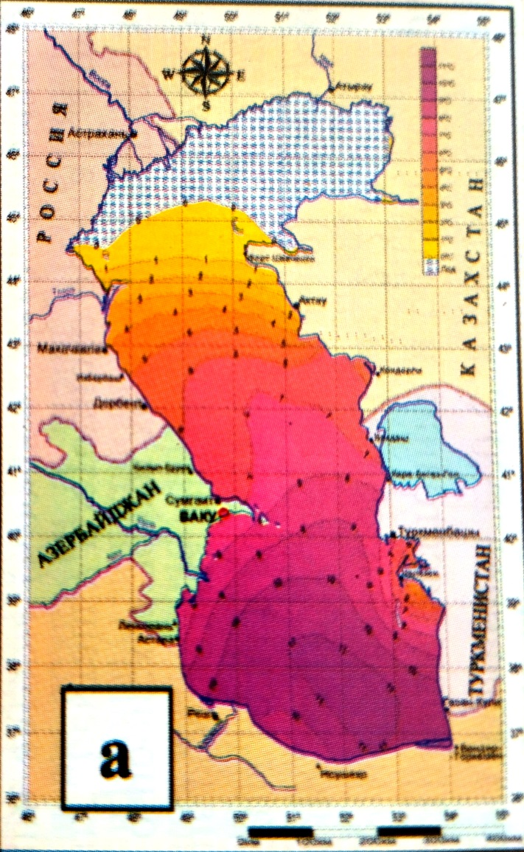
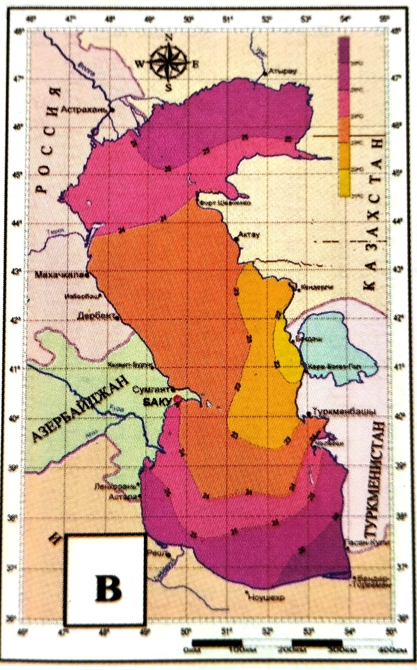
Температура поверхностного слоя моря
а-январь В-июнь

Slide 10
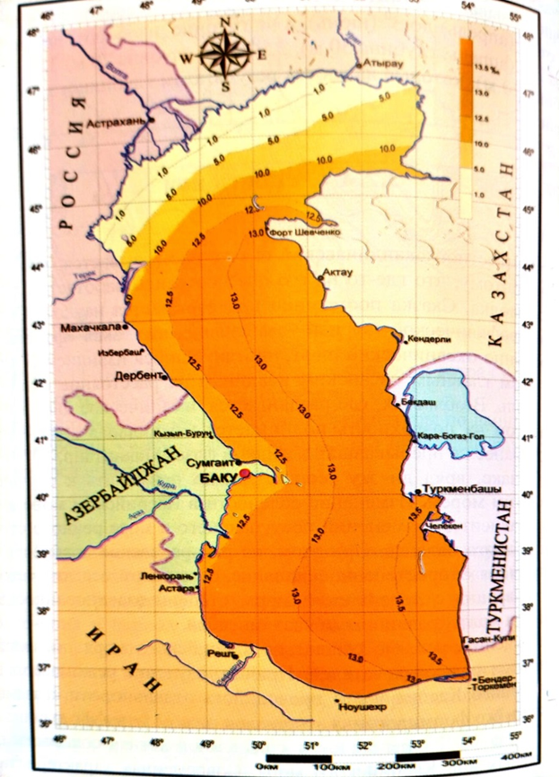
Соленость поверхностных вод
Каспийского моря

Slide 11
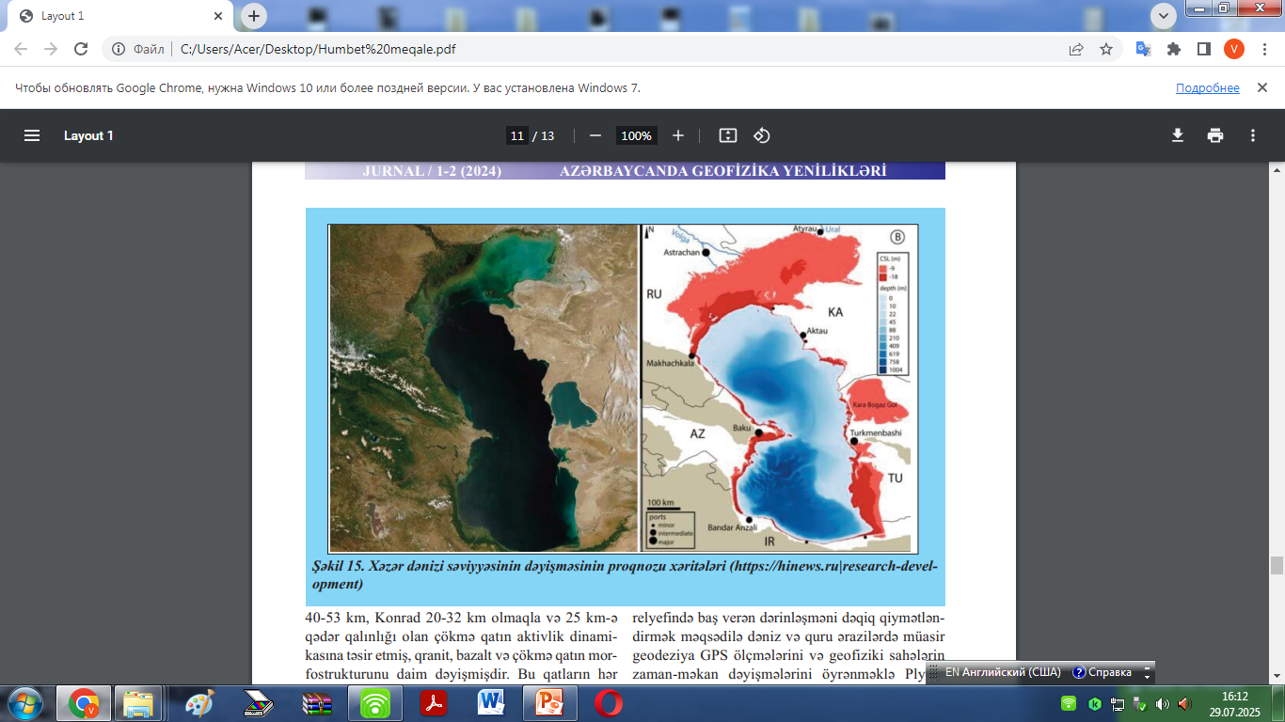
Карты прогноза изменения уровня Каспийского моря

Slide 12
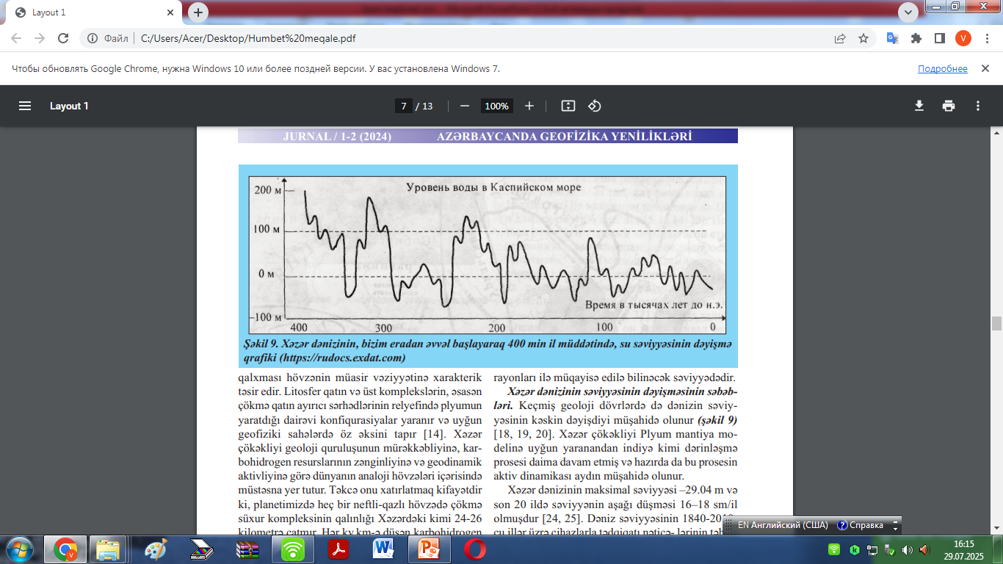
Изменение уровня Каспийского моря за последние 400 тысяч лет до нашей эры.

Slide 13
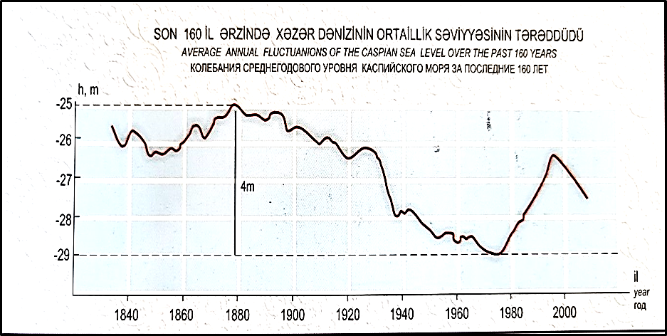
Амплитуда колебаний уровня Каспийского моря за последние 2500 лет составила 15 метров, а за последние 200 лет — 4,5 метра.

Slide 14
Экологические проблемы Каспийского моря особенно ярко проявляются в прибрежной зоне, особенно в дельтах рек, впадающих в море. Резкие изменения уровня моря, а также многолетнее увеличение или уменьшение объёма стока рек, приводят к определённым изменениям в природных условиях надводной и подводной частей дельты. В периоды высокого уровня моря — надводная часть дельты сокращается, а подводная увеличивается, ослабевает подземный сток в море, активизируется процесс отложения ила в руслах рек, особенно вблизи дельты. Если уровень воды в реке низкий, то солёные воды моря могут проникать в реку, что создаёт проблемы для людей, флоры и фауны, обитающих в прибрежной зоне реки

Slide 15
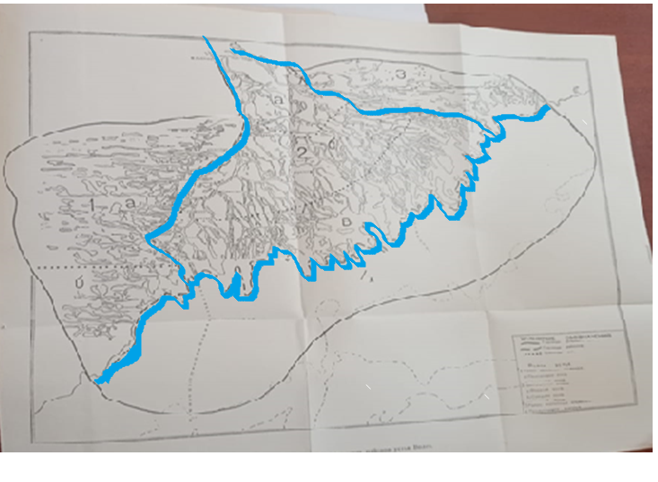
Площадь дельты занимает около
19 000 км²
КАСПИЙСКОЕ
МОРЕ
ДЕЛЬТА РЕКИ ВОЛГА

Slide 16
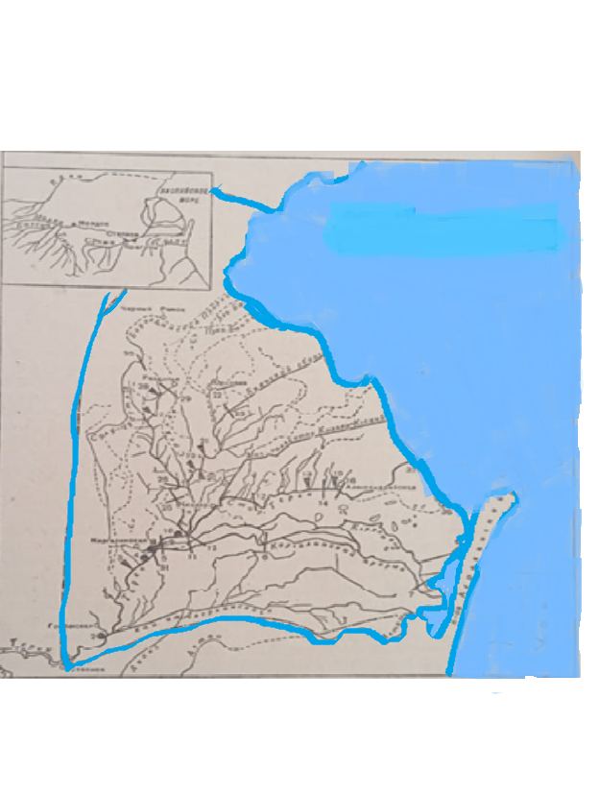
КАСПИЙСКОЕ
МОРЕ
Площадь дельты занимает около
12565 км²
ДЕЛЬТА РЕКИ ТЕРЕК

Slide 17
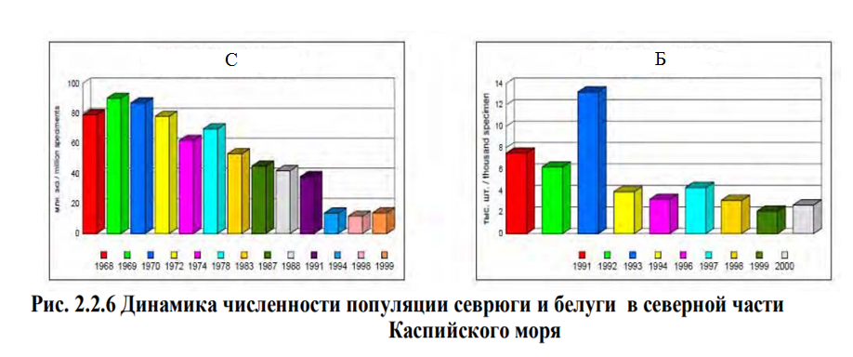
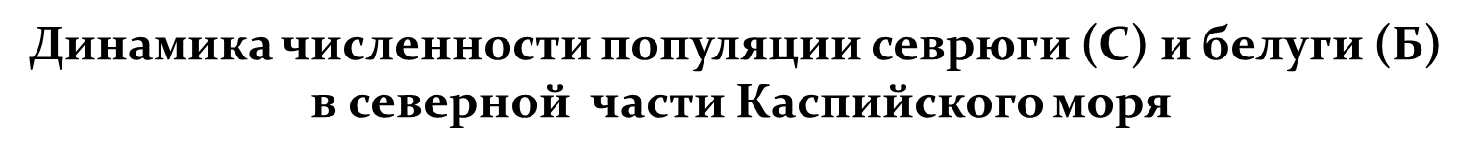
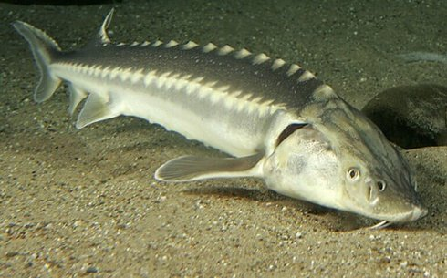
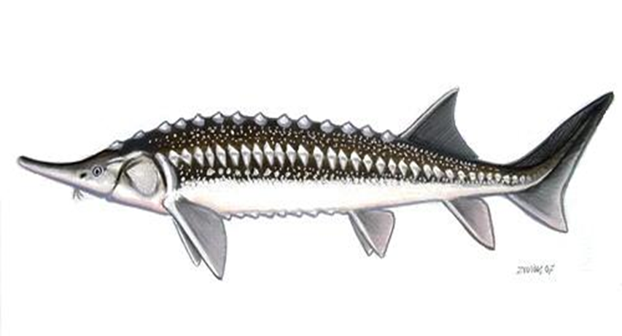

Slide 18
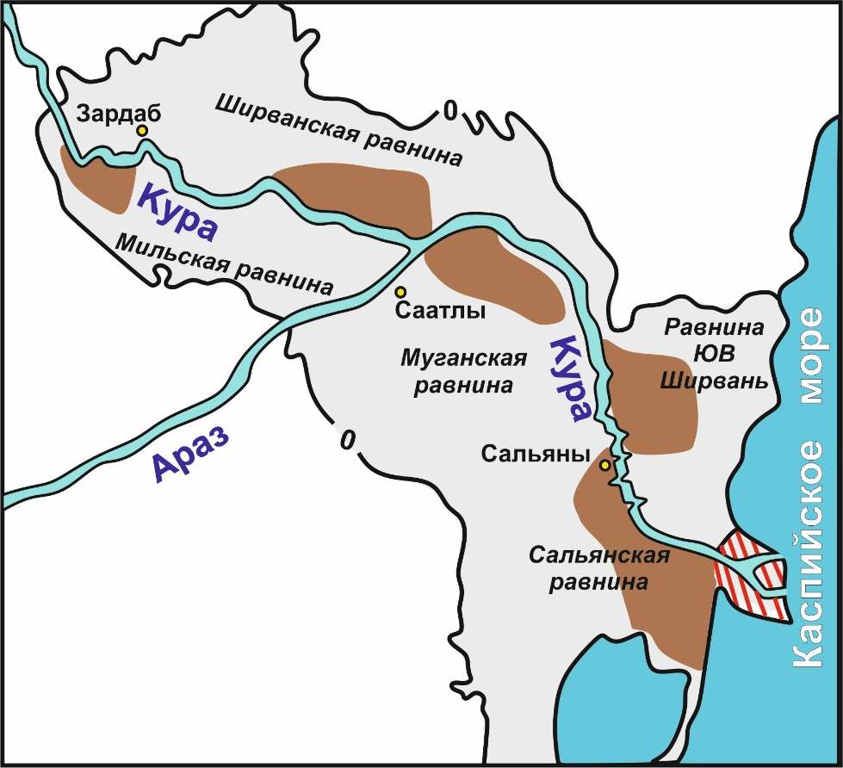
Схема дельтовых образований р. Куры в Голоцене
( по В.В. Егоров, 1955; с дополнениями)

Slide 19
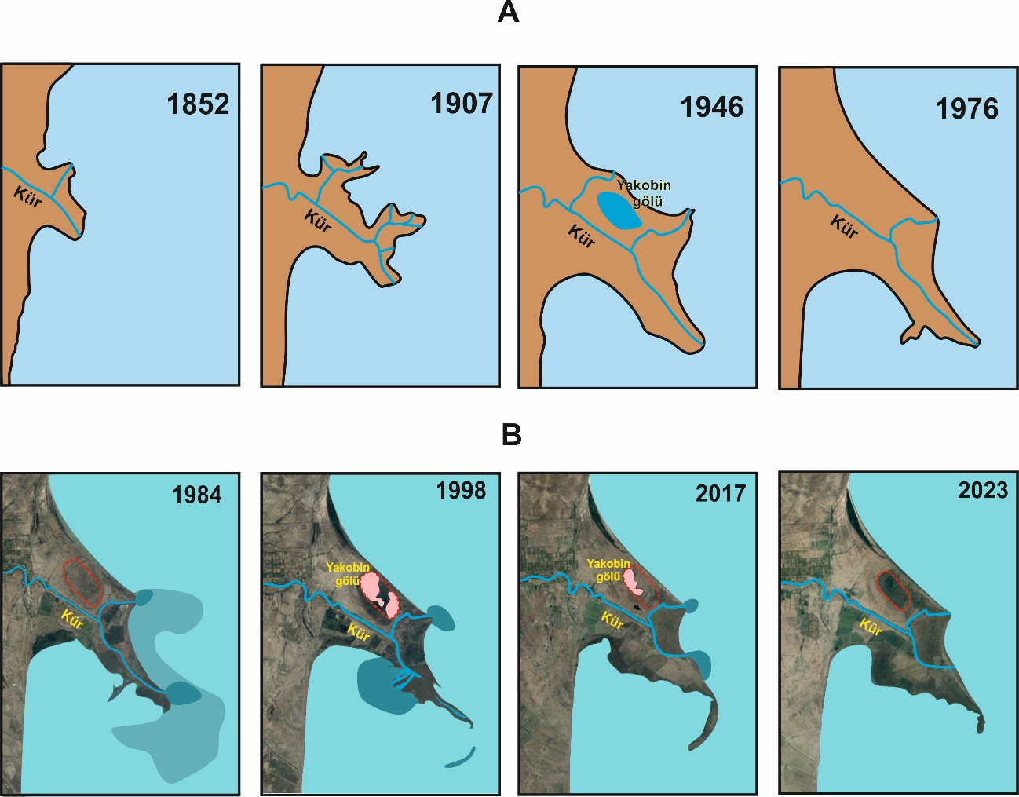
Эволюция дельты р.Кура с середины XIX века по настоящее время.
A- составлен на основе (2, 4-6,14 и др.) материалов; B- составлен на основе космических снимков.

Slide 20
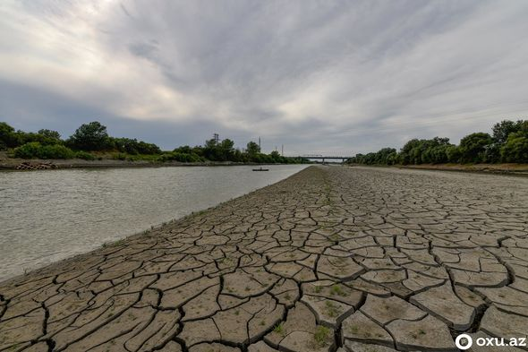
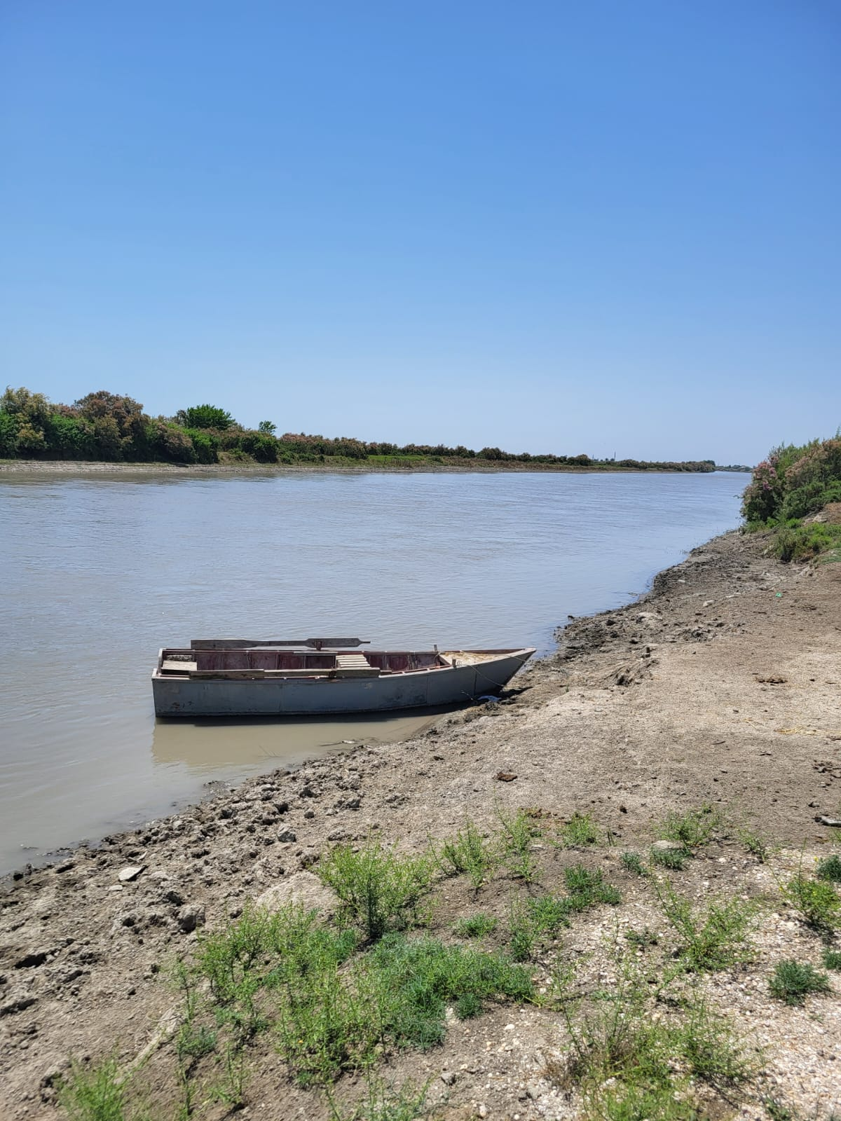
Вид высыхшей части русла р.Кура ниже г.Нефтчала (25.07.2021г.)
Русла р.Кура ниже г.Нефтчала (10.06.2025г.)

Slide 21
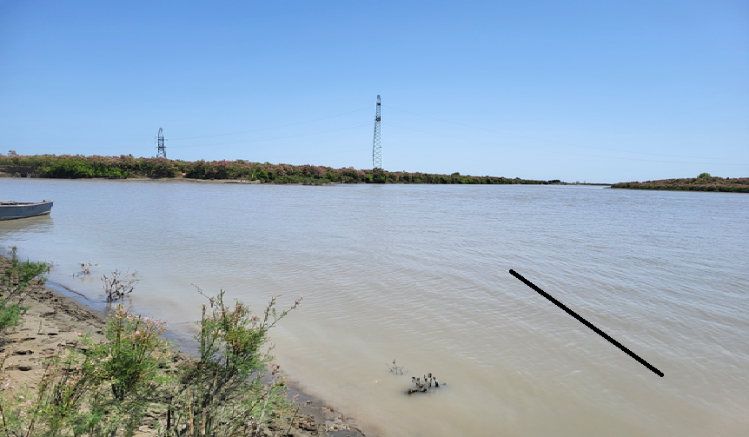
Ana Kür
Bala Kür
Место, где рекa Курa расходится на два рукава.

Slide 22
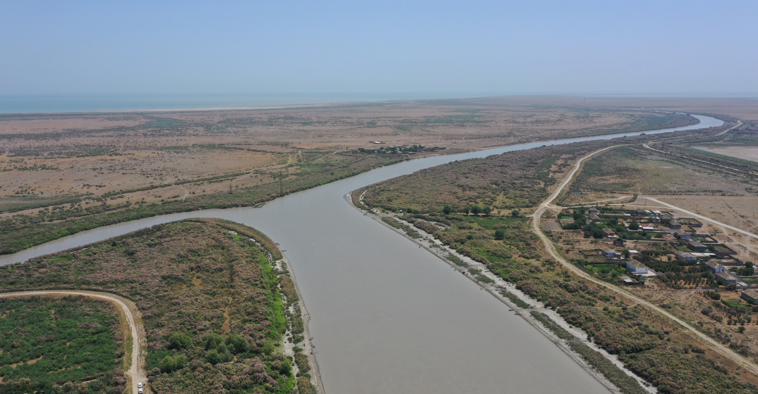
Место, где рекa Курa расходится на два рукава.
(вид с дрона, 06.2025)

Slide 23
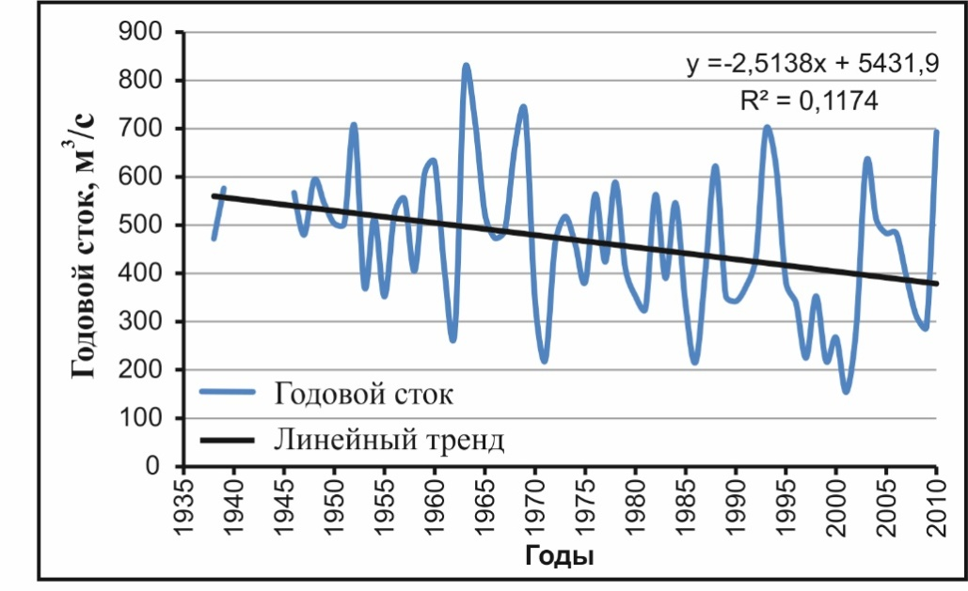
Изменение годового стока р. Кура у города Сальяны за период 1937-2010 гг.

Slide 24
Экологические проблемы Каспийского моря
Природные факторы
Влияние изменения климата
Динамика прибрежной зоны с резкими и непрерывными изменениями уровня воды
Развитие землетрясений и грязевого вулканизма на морском дне
Утечки нефти и газа со дна моря

Slide 25
Экологические проблемы Каспийского моря
Зарегулирование речного стока
Поступление загрязняющих веществ с речной водой
Загрязнение от нефтегазодобычи, транспортировки и переработки нефти
Перелов и браконьерство
Проникновение чужеродных видов
Болезни и нарушение естественных биохимических циклов
Эвтрофикация
Антропогенные факторы

Slide 26
Экологические проблемы Каспия являются следствием всей истории экстенсивного экономического развития в окружающих его странах. Прикаспийские страны, это: Россия, Казахстан, Туркмения, Иран и Азербайджан вместо ущербного развития добывающих отраслей должны перейти к устойчивому развитию Каспийского региона.
Необходимо помнитъ, что:

Slide 27


